Slide 1
Mezőgazdasági környezeti fenntarthatósági pályázatok 2024-ben
Nagy Viktor
osztályvezető
KAP Koordinációs Főosztály
Agrárminisztérium
2024. január 25.
Budapest
AGROmashEXPO

Slide 2
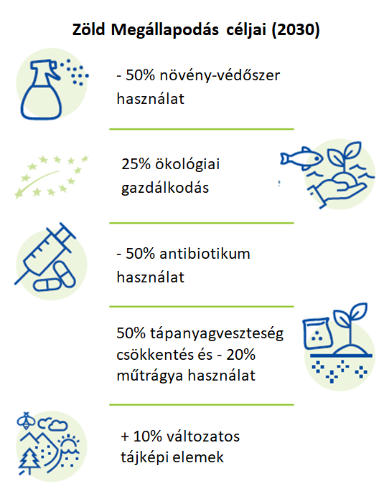
Új KAP (2023-2027) erősödő zöld elvárásokkal
Új KAP célok 9+1
1. Tisztességes bevételek a mezőgazdaságban
2. Ágazat versenyképességének növelése
3. Kiegyensúlyozottabb erőviszonyok az élelmiszerláncban
4. Éghajlatváltozással kapcsolatos intézkedések
5. Természeti erőforrások fenntartható használata
6. Tájak és a biológiai sokféleség megőrzése
7. Generációs megújulás támogatása
8. Vidéki térségek gazdasági élénkítése
9. Élelmiszer-minőség és az egészség védelme
Átfogó célkitűzés: tudásátadás, innováció, digitalizáció
Zöld Megállapodás KAP kapcsolódása
Farm2Fork stratégia és a Biodiverzitás stratégia
Négy legfontosabb természeti erőforrásunk védelme:
Talaj
Víz
Levegő
Biodiverzitás

Slide 3
Új KAP (2023-2027) I-II. pillér zöld intézkedések
I-II. pillér: Támogatható terület fogalmának bővítése
I. pillér Zöld előírások: Agro-ökológiai program (AÖP)
II. pillér Zöld területi előírások: AKG, ÖKO, Natura, NTB fenntartása, EKV, erdőápolás, ágazati programok, génmegőrzési programok
I-II. pillér: Zöld alapfeltételek (kondicionalitás)
II. pillér Zöld beruházások: ammónia, energia, digitális átállás, öntözésfejlesztés, erdőtelepítés, erdészet, biomassza, NTB kialakítása
II. pillér Zöld állat előírások: állatjóléti intézkedések, AMR program, génmegőrzési programok
AKIS (képzés, szaktanácsadás, innováció), együttműködések, KAP Zöld Támogató Hálózat

Slide 4
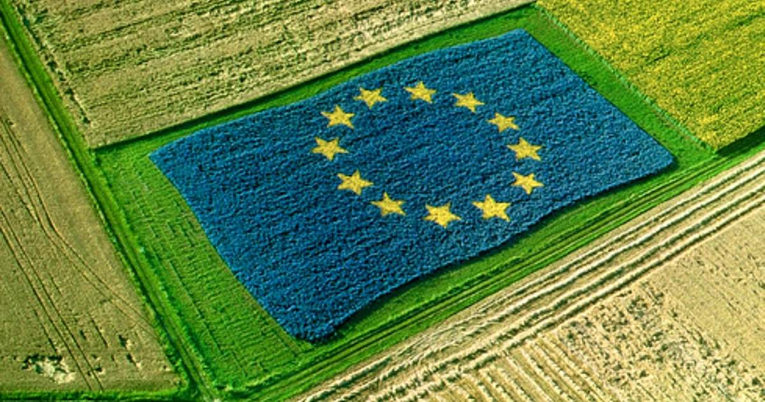
Új KAP II. pillér: zöld intézkedések
Uniós elvárás volt, hogy a forrás több, mint harmadát zöld intézkedésekre költsük: 36% lett.
22 beavatkozással, több, mint 1000 milliárd forintot terveztünk.
2014-2020 időszakához képest másfélszeres forrás növekedés.
Zöld intézkedések közül:
AKG (forrás 16%-a) és Öko (forrás 3%-a) pályázatok mellett
8 az egyéb környezet és klímavédelmi (forrás 6%-a) célokat,
7 az erdészeti (forrás 11%-a) beavatkozásokat és
5 az állatjóléti és AMR elleni küzdelmet (forrás 2%-a) szolgálja majd.
Új zöld intézkedések több területen is várhatók:
RD22: Agro-ökológiai földhasználat-váltást ösztönző kifizetés
RD26: Állati genetikai erőforrások in vitro megőrzése
RD28: Növényi genetikai erőforrások in situ megőrzése
RD33b: Antimikrobiális rezisztencia elleni küzdelem kompenzációs kifizetése
RD37: Erdőtüzek megelőzésének és kockázatcsökkentésének együttműködés alapú támogatása
Átmeneti évekre új 3 éves program 2022-től, új kiírás 2025-ben (5 év)

Slide 5
Új KAP II. pilléres pályázati menetrend
Februártól tervezzük a meghirdetések indítását, elsősorban az erdőgazdálkodáshoz és tudásátadáshoz kapcsolódó pályázatokkal.
Márciusban kívánjuk megjelentetni a mezőgazdasági és élelmiszeripari beruházások első pályázati csomagját, amely magában foglalja az élelmiszeripar, a takarmányipar, a kertészet és az állattartás beruházásait segítő felhívásokat. Szintén márciusban tervezzük azokat az ökológiai szempontból fontos földhasználat-váltást segítő támogatásainkat elindítani, amelyekhez utána többéves fenntartási támogatás igénybe vételének lehetősége is megnyílik.
Áprilisban új kiírásokkal folytatódik a fenntartható vízgazdálkodási közösségek és a mezőgazdasági üzemek öntözésfejlesztésének támogatása.
2024 nyarára készülünk el a generációváltást segítő támogatási csomaggal.
2024 őszére várható a vidékfejlesztési, településfejlesztési pályázati konstrukciók elkészülte.
2024 végére egy újabb beruházási pályázati csomag meghirdetése, amely a precíziós gazdálkodást vagy éppen terménytisztítás-szárítás technológiai megújulását segíti.
Már megkezdődött a 2025. január 1-jével induló agrár-környezetgazdálkodási támogatási program szakmai előkészítése az időben történő meghirdethetőség érdekében.
Notes:
A menetrend egyes egyedi részelemeiben a külső körülmények okán kis mértékben módosulhat, de egyértelműen zsinórmértékként szolgál az Agrárminisztérium következő egy éves támogatáspolitikai munkájában.
A meghirdetés tervezett időpontja azt jelenti, hogy ekkor tervezzük nyilvánosságra hozni az elkészült pályázati felhívás vagy támogatási jogszabály tervezetét, majd annak társadalmasítása lezárása után kezdődhet meg a támogatási kérelmek beadása (ez pályázati felhívások esetén 30 napot jelent)
Valamennyi támogatási konstrukció esetében széleskörű szakmai egyeztetést folytatunk, kikérjük valamennyi érintett szakmai szervezet és intézmény javaslatait, véleményét, valamint be fogjuk vonni őket az elmúlt évek gyakorlata alapján a pályázati felhívások és támogatási konstrukciók előkészítésébe. Az érdekünk az, hogy az Európai Unió szabályozási keretében és a Stratégiai Tervünk elfogadása során szabott feltételei között a lehető leginkább a magyar szakmai prioritások érvényesüljenek.
Építünk a 2021-2022. évek pályázati csomagjainak megvalósítása során szerzett tapasztalatokra és visszajelzésekre.
A meghirdetésre kerülő pályázatok lehetőséget biztosítanak majd a kis-, közepes- és nagygazdaságok számára egyaránt, hogy az elmúlt két év gazdasági-piaci változásaira reagálva, a termelésüket hatékonyabbá tegyék vagy akár a több lábon állás irányába nyithassanak.

Slide 6
AKG (RD19), ÖKO (RD20) és a Natura 2000 (RD22-RD23)
Az AKG és ÖKO támogatások 2025-ig a 2022-ben indult támogatás változatlan feltételek mellett folytatódnak, de 2025-től új pályázati felhívás várható, módosított tartalommal.
A 2018-ban meghirdetett Ökológiai gazdálkodásra történő áttérés, ökológiai gazdálkodás fenntartása felhívás kötelezettségvállalási ideje meghosszabbításra kerül 2024. december 31-ig, a jelenleg futó két ÖKO felhívás támogatási időszaka együttesen zárul és 2025-től új felhívás indul.
Az adott területre AÖP és AKG, valamint AÖP és ÖKO támogatás egyaránt igényelhető, de az átfedéseket kiszűrtük azzal, hogy az előírások átfedését főszabály szerint kizártuk.
Az AÖP jogcímrendelet kitér arra, hogy mely AÖP-s gyakorlatok nem választhatók az AKG/ÖKO/Natura 2000 támogatásba bevont területeken.
Új AKG és ÖKO pályázati felhívás figyelembe veszi a növekvő zöld elvárásokat.
A KAP Stratégiai Tervből a Natura 2000-es erdő- és gyepterületekre továbbra is kompenzációs támogatás igényelhető.
A kompenzációs támogatás a jogszabályi előírások betartásából származó többletköltségek, valamint bevételkiesés alapján kerül meghatározásra azok ellentételezése céljából
Tervezett forrás: 700 Mrd Ft

Slide 7
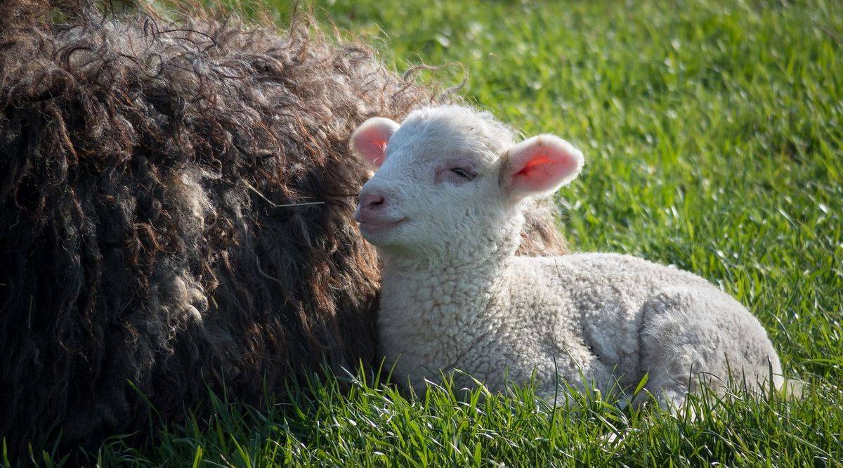
AMR (RD33b) és Állatjólét (RD29, RD32, RD33)
Antimikrobiális rezisztencia elleni küzdelem kompenzációs kifizetése:
Célja az antimikrobiális szerek alkalmazásának visszaszorítása.
Sertés, baromfi, szarvasmarha nagylétszámú állattartó telepei érintettek
Mintavétel és rezisztencia vizsgálat elvégzése, antibiotikum-csökkentési terv kidolgozása és félévente történő felülvizsgálata, elektronikus adatgyűjtési rendszer alkalmazása
Preventív termékek alkalmazása baromfi esetében, nagylétszámú állattartó telepeken
Tervezett forrás: 81 Mrd Ft
Egyre több támogatható állatfaj (tej-marha, húrmarha, baromfi, méh, kiskérőzdő) esetében elérhető lesz állatjóléti támogatás. Sertés állatjólét tárgyalás alatt az Európai Bizottsággal.
Az állatjóléti beavatkozás az állattartás fejlesztését célozza meg azáltal, hogy támogatást biztosít az állatok javát szolgáló szigorú állatjóléti, higiéniai és takarmányozási körülmények, feltételek önkéntesen vállalt betartásához.

Slide 8
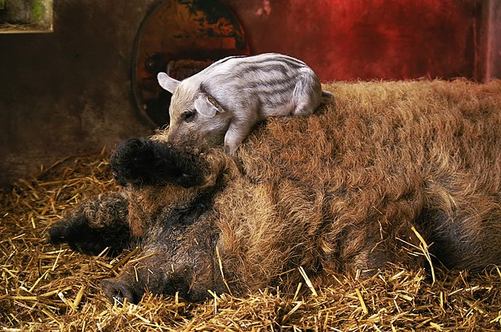
Genetikai erőforrások megőrzésének támogatása (RD24-28)
Cél a magas genetikai értéket képviselő és sokszor kihalással/genetikai erózióval fenyegetett mezőgazdasági szempontból értékes növényfajok és állatfajták kiemelt támogatása.
Ezen fajták megőrzése a biodiverzitás fenntartása érdekében szükséges.
Növényi in situ megőrzés egy új támogatási forma
Tervezett forrás: 22 Mrd Ft
Genetikai állomány megőrzését segítő támogatások:
Állati genetikai erőforrások ex situ megőrzése,
Állati genetikai erőforrások in situ megőrzése,
Állati genetikai erőforrások in vitro megőrzése,
Növényi genetikai erőforrások és mikroorganizmusok ex situ megőrzése,
Növényi genetikai erőforrások in situ megőrzése.

Slide 9
Agro-ökológiai nem termelő beruházások (RD21) I.
Forrás: 19,9 millió EUR
Tervezett megjelenés: 2024
Célterületek: A. és C. célterület 5 év, B. célterület 7 év kötelezettség.
A. Földhasználat váltást, illetve az élőhelyek helyreállítását
elősegítő nem termelő beruházások: a) Biodiverzitás védelmi célú évelő kultúrák telepítése; b) Erózióvédelmi célú gyepes sávok kialakítása szántóterületeken; c) Füves, cserjés sávok kialakítása szántóterületeken; d) Gyeptelepítés szántóterületeken
B. Környezeti vagy klímavédelmi célú agrár-erdészeti rendszerek telepítése: a) Mezővédő fasor telepítése; b)Több sor fából és cserjéből álló mezővédő erdősáv telepítése; c) Fás legelő vagy fás kaszáló kialakítása gyepterületeken
C/I. Vízvédelmi célú nem termelő beruházások, területalapú: a) Partmenti vízvédelmi pufferzóna kialakítása, fejlesztése; b) Vizes élőhelyek létrehozása a területen megjelenő többletvizek visszatartásával, illetve a területek visszanedvesítésével
C/II. Vízvédelmi célú nem termelő beruházások, nem területalapú: a)Területi vízvisszatartást szolgáló vízi létesítmény kialakítása, fejlesztése a mélyfekvésű, vízvisszatartásra alkalmas területeken a vizek összegyülekezésének, minél további megmaradásának biztosításával, időszakos vagy állandó nyílt vízfelület létrehozásával; b) Erózióvédelmet biztosító létesítmény kialakítása, fejlesztése

Slide 10
Földhasználat váltást elősegítő beruházások és azok fenntartása - KAP-RD21-RD22-1-24
TERVEZET
Tervezett keretösszeg 9 Mrd Ft.
2. célterület - Agro-ökológiai földhasználat-váltást ösztönző kifizetés | Egységköltség
a.) Újonnan telepített biodiverzitás védelmi célú évelő kultúrák fenntartása | 820 EUR/ha/év
b.) Újonnan telepített talajvédelmi célú gyepek fenntartása | 769 EUR/ha
d.) Újonnan telepített természetközeli gyepek fenntartása | 886 EUR/ha
1. Célterület - Agro-ökológiai nem termelő beruházások | Egységköltség (EUR/ha)
a) Biodiverzitás védelmi célú évelő kultúrák telepítése
szántóföldön | 938
állandó kultúrában | 375
b) Erózióvédelmi célú gyepes sávok kialakítása szántóterületeken
szántóföldön | 898
állandó kultúrában | 335
c) Füves, cserjés sávok kialakítása szántóterületeken | 1 223
d) Gyeptelepítés szántóterületeken
talajvédelmi célú gyeptelepítés | 898
természetközeli gyepek létrehozása | 938

Slide 11
^{Köszönöm a figyelmüket!}

